Slide 1
식품 쇼핑몰 프로젝트
Market Spring
김대연, 양도아, 양소영, 윤진호, 홍성현

Slide 2
CONTENTS
01 프로젝트 개요
02 Spring MVC 처리 과정
03 핵심 소스 및 구현
04 보완점 및 후기

Slide 3




01
프로젝트 개요
프로젝트 개요
‘Market Spring’은 MVC 패턴을 기반으로 Spring Framework 를 이용하여 제작한 식품 쇼핑몰 입니다.
사용자가 직접 마트에 가지 않고 온라인으로 식품을 구매할 수 있으며 정보를 공유할 수 있는 커뮤니티 서비스를 제공하는 것을 목표로 기획 및 제작하였습니다.
식품 쇼핑몰을 제작하기 위하여
국내 식품판매 사이트를 참고하였습니다
※ 마켓컬리 사이트
https://www.kurly.com
※ 쿠팡 로켓 프레시 사이트
https://www.coupang.com

Slide 4








01
프로젝트 개요
1-1 개발환경
Front-End
Back-End

Slide 5
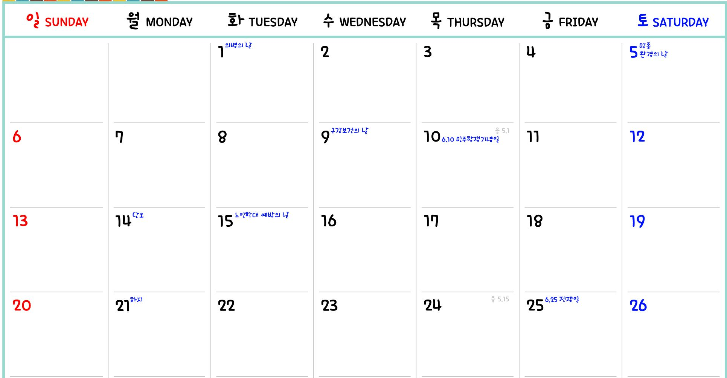
01
프로젝트 개요
1-2 프로젝트 제작 기간
기획/설계 : 5/31 ~ 6/8
코딩 : 6/8 ~ 6/23
PPT 작업 : 6/23 ~ 6/24
발표 : 6/25
발표

Slide 6





01
프로젝트 개요
1-2-2 담당업무
대연: 프론트엔드, PPT 자료
도아: 상품 상세페이지, 문의사항 게시판
소영: 주문 상세페이지, 포인트 적립, 자유게시판
진호: 관리자 페이지, 공지사항 게시판
성현: 메인 페이지, 상품후기 게시판

Slide 7
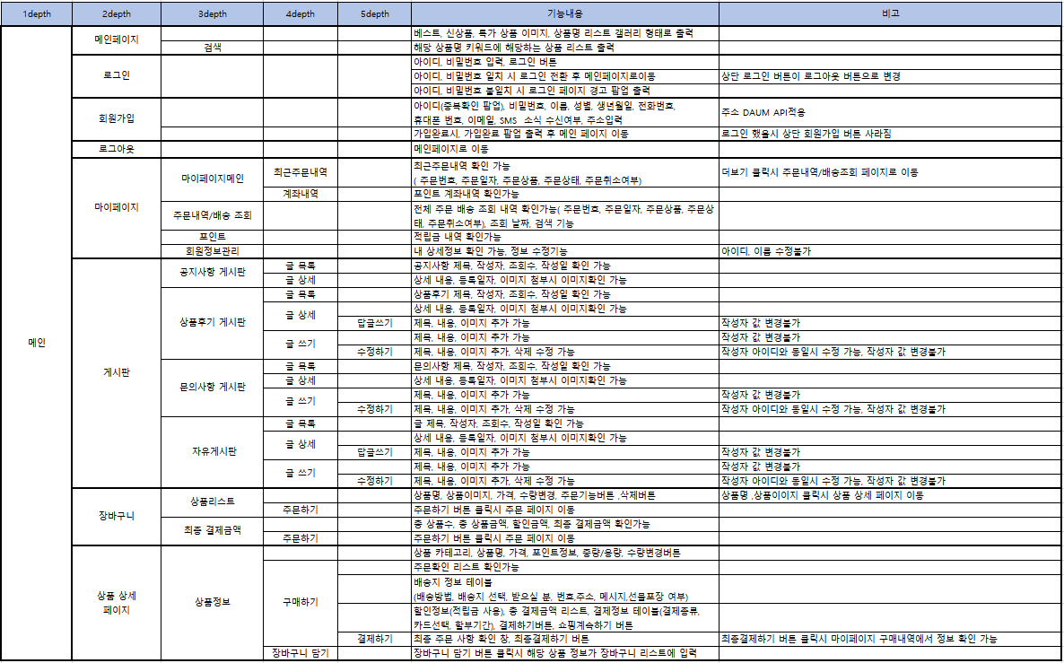
01
프로젝트 개요
1-3 구조 설계
요구사항 명세 (사용자)

Slide 8
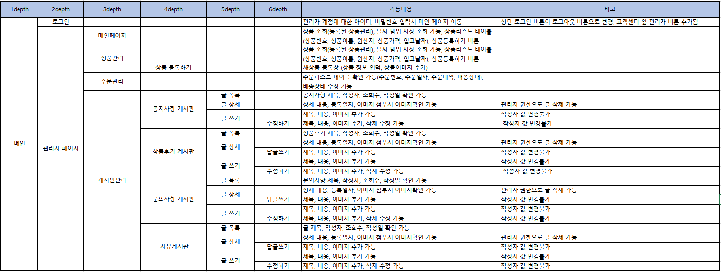
01
프로젝트 개요
프로젝트 개요
1-3 구조 설계
요구사항 명세 (관리자)

Slide 9
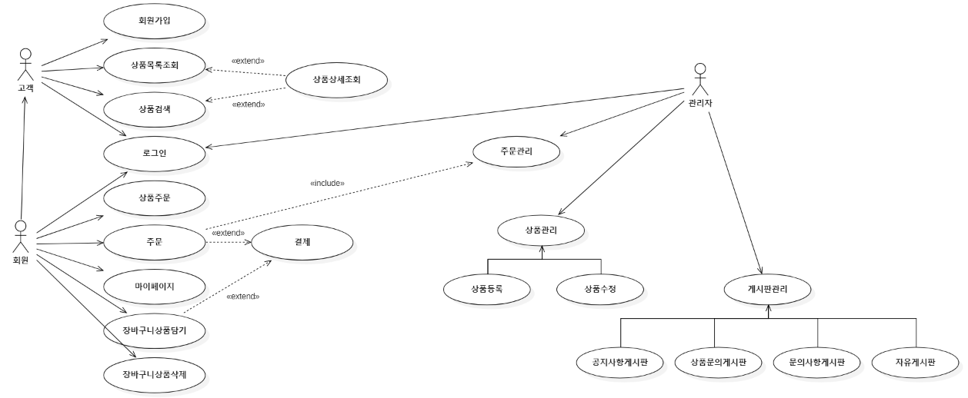
01
프로젝트 개요
1-3 구조 설계
2. 유스케이스

Slide 10
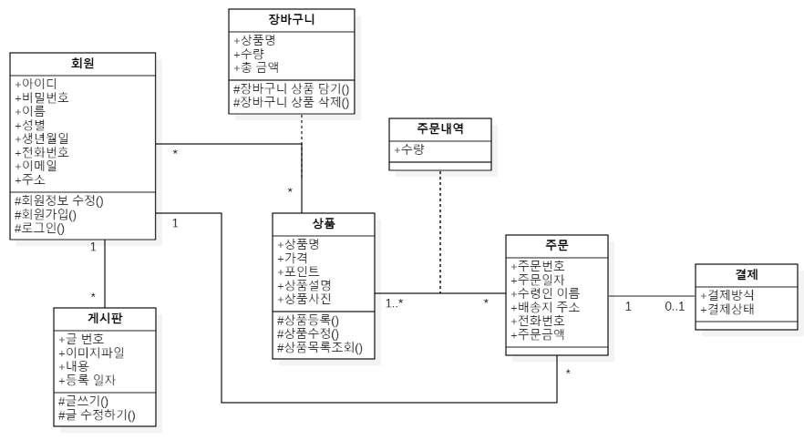
01
프로젝트 개요
1-3 구조 설계
3. 클래스 다이어그램

Slide 11
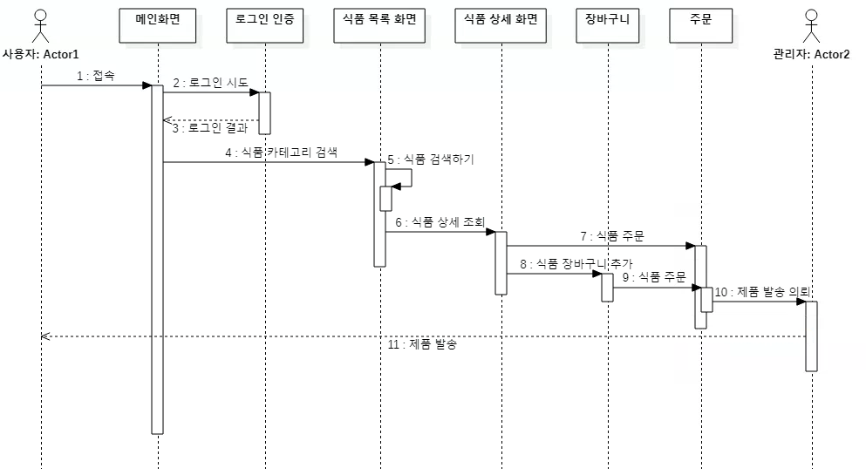
01
프로젝트 개요
1-3 구조 설계
4. 시퀀스 다이어그램

Slide 12
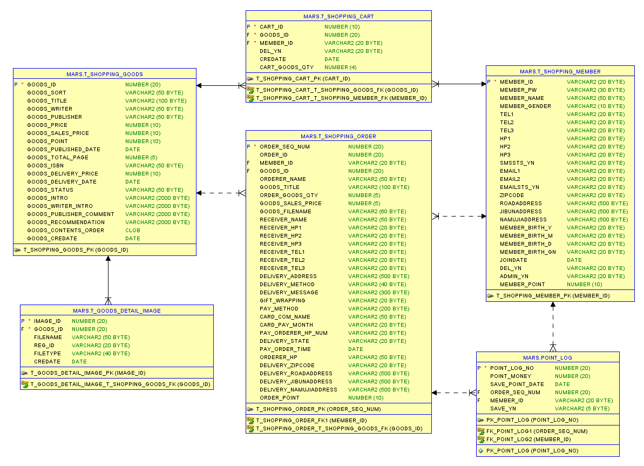
01
프로젝트 개요
5. ERD

Slide 13
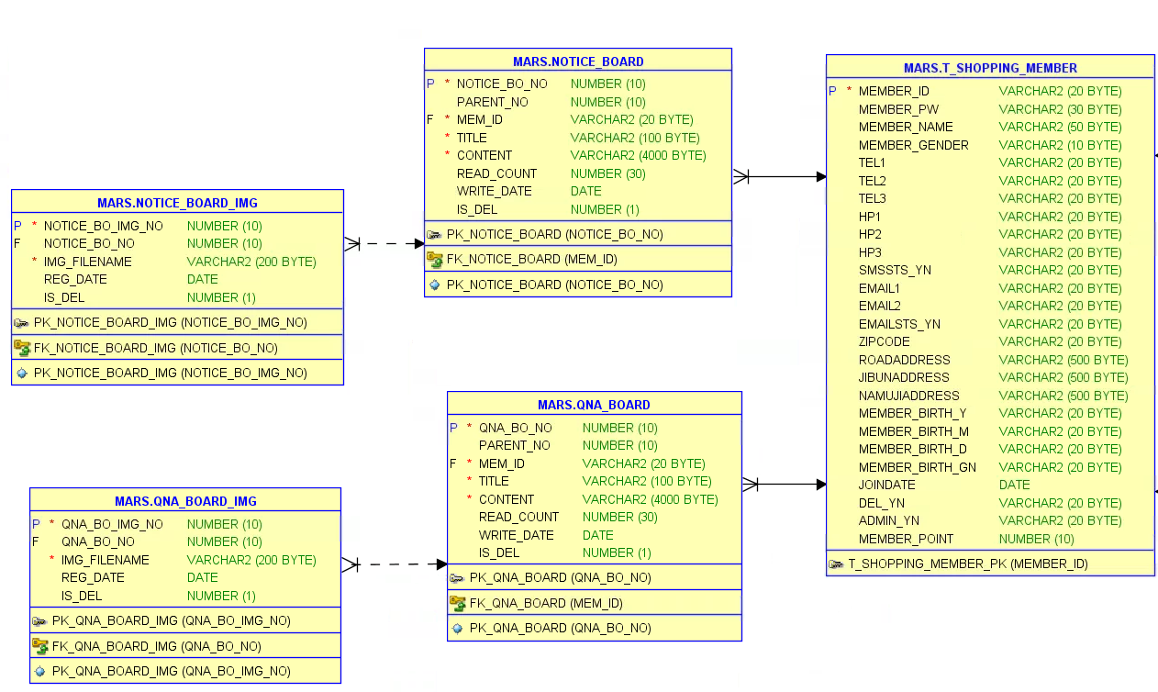
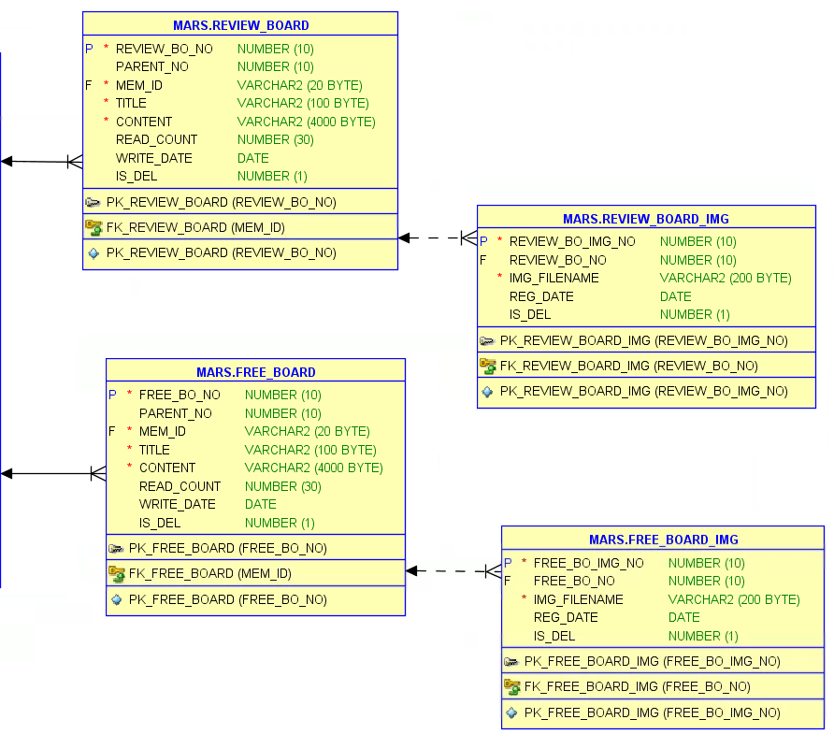
01
프로젝트 개요
5. ERD - 게시판

Slide 14
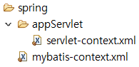
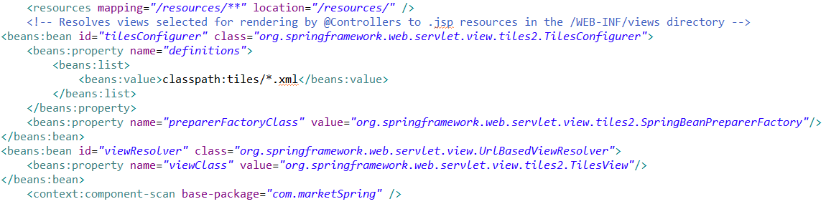
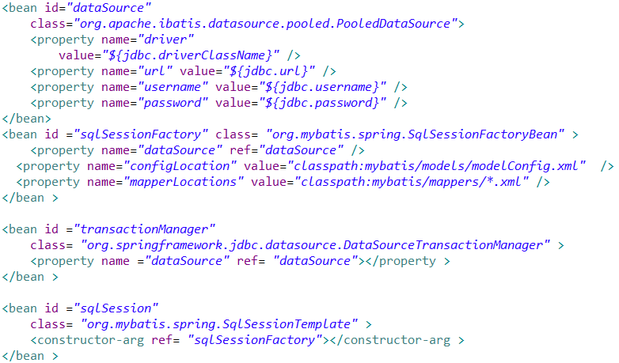
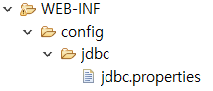
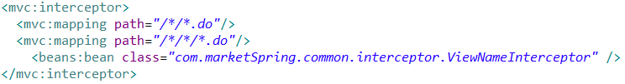
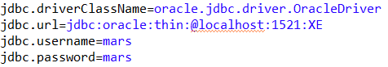
01
프로젝트 개요
1-4 MVC 설정
MVC 설정
Tiles 설정
Interceptor 설정

Slide 15
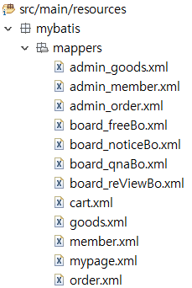
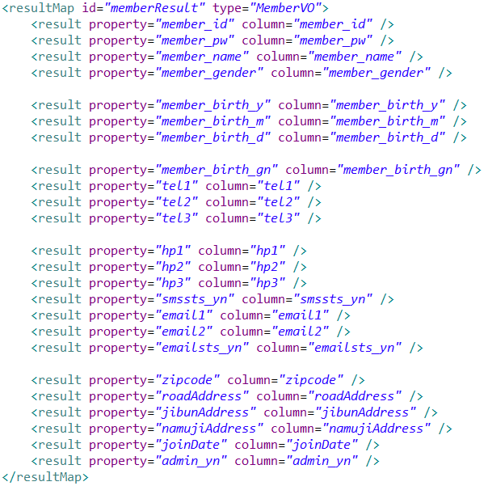
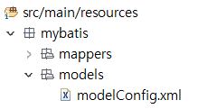
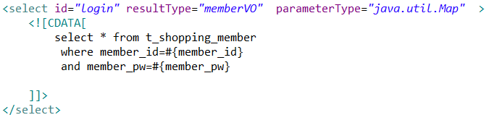
01
프로젝트 개요
1-4 MVC 설정
resultMap 매핑
MyBatis 설정
MyBatis 설정
모델 설정

Slide 16
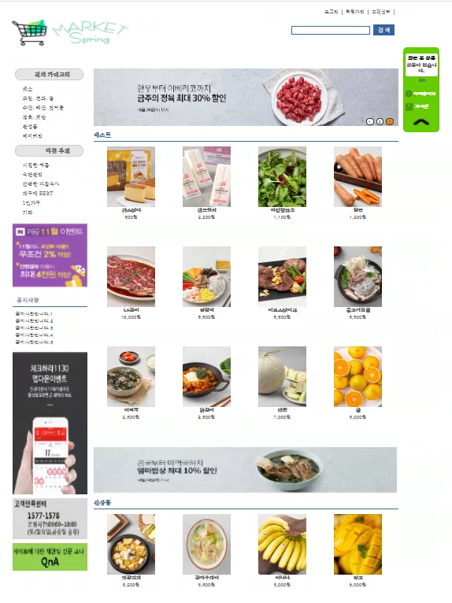
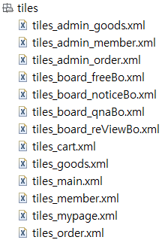
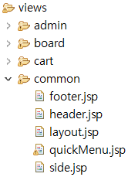
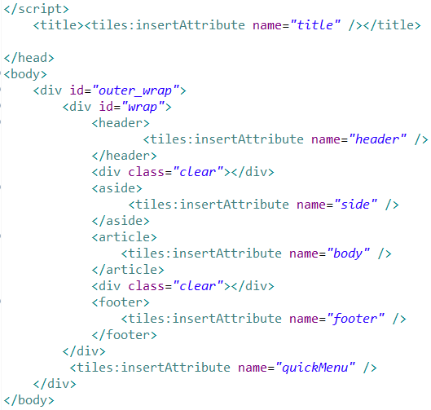
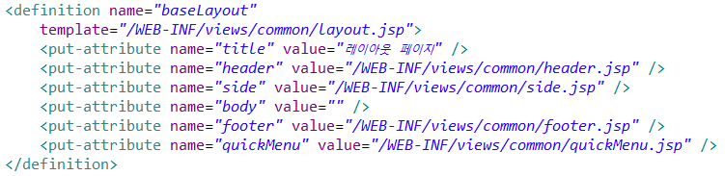
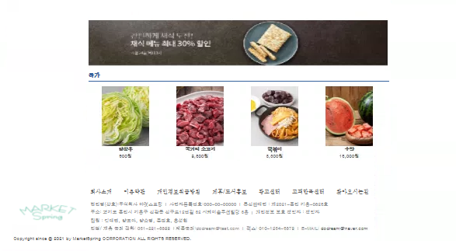
01
프로젝트 개요
1-4 MVC 설정
Tiles 설정

Slide 17
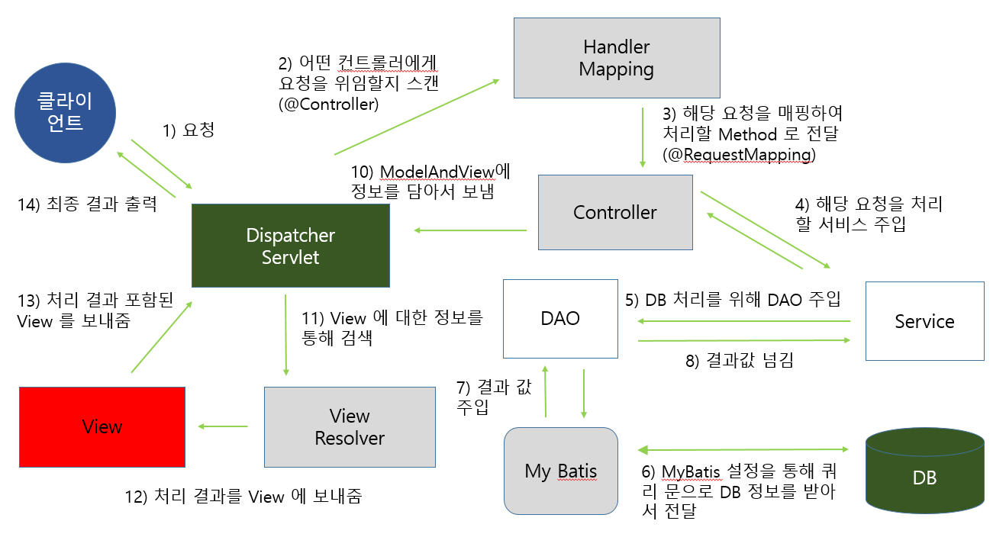
02
스프링 MVC 처리 과정
스프링 MVC 처리 과정 그림

Slide 18
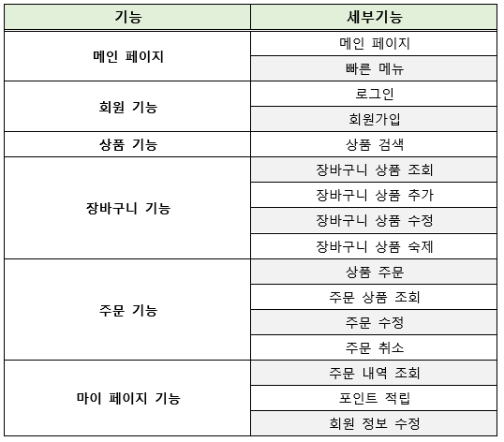
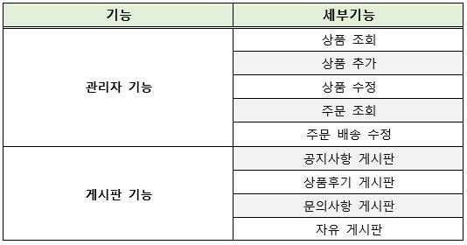
03
핵심 소스 및 구현
구현된 기능(표)

Slide 19
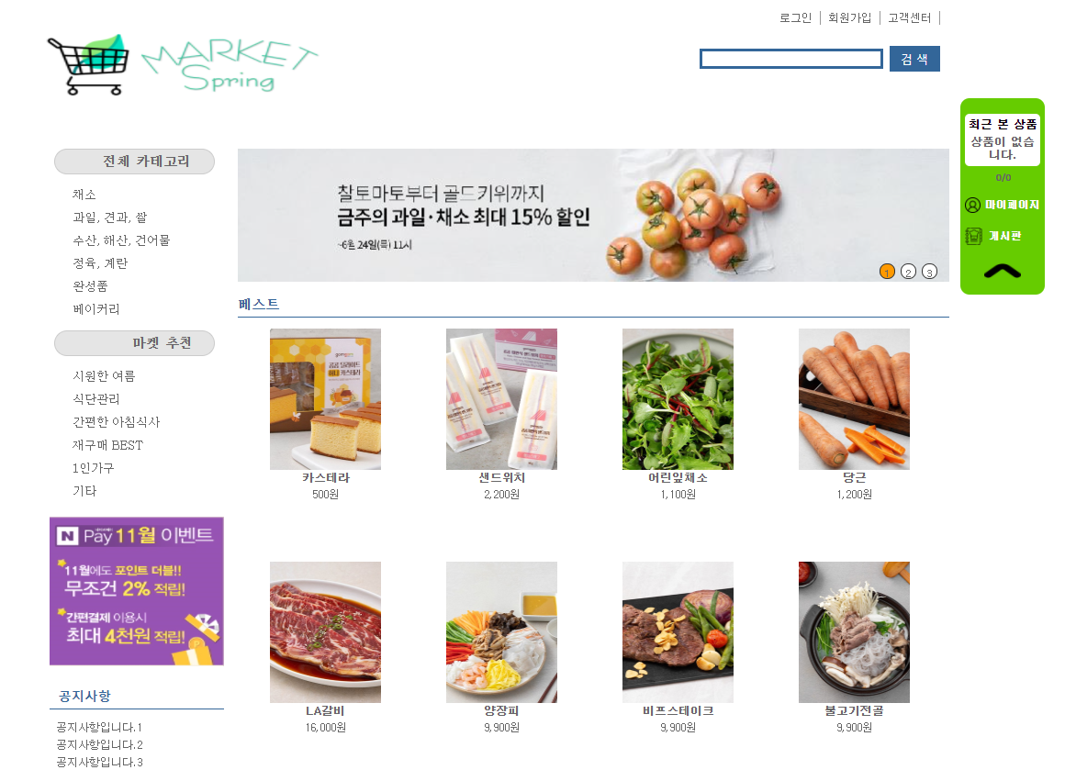
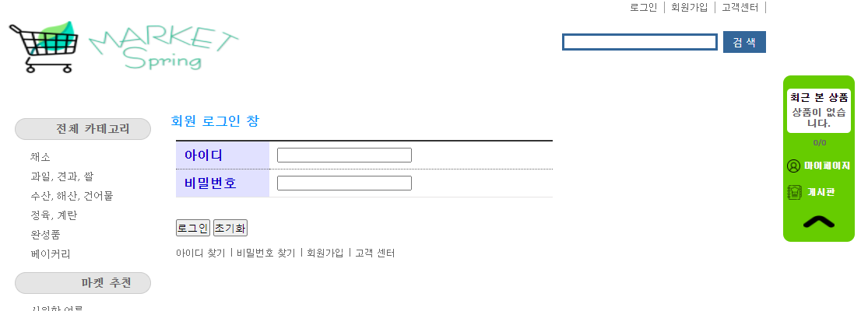
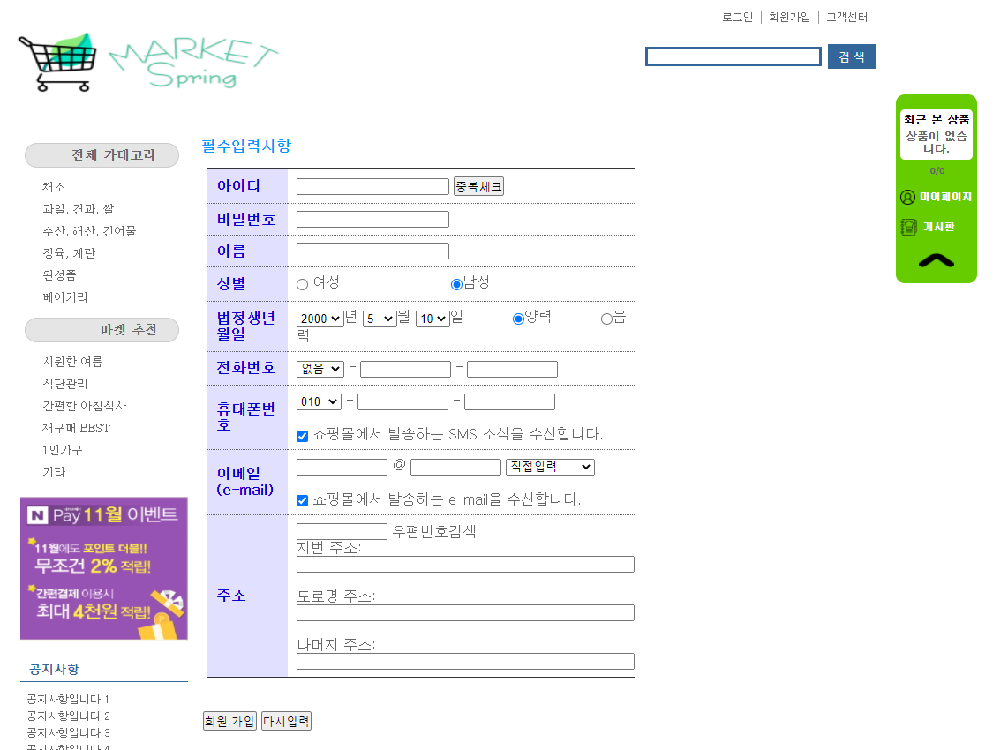
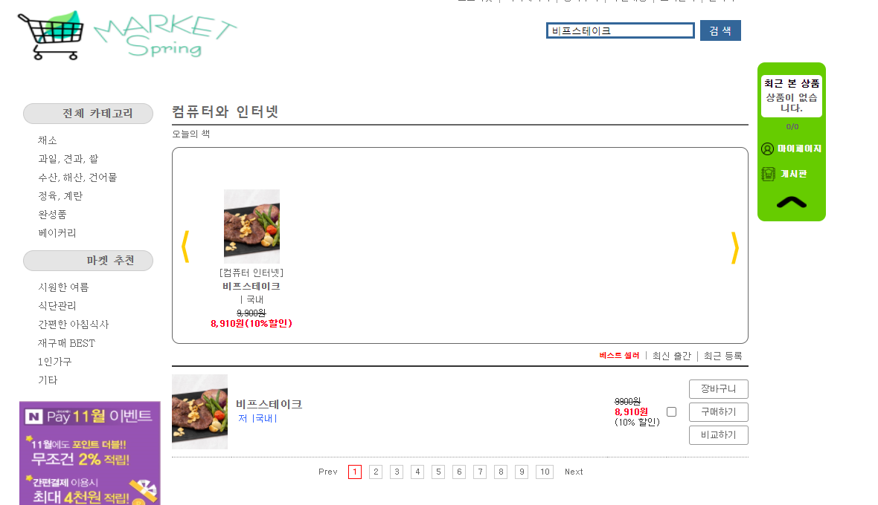
03
핵심 소스 및 구현
Front-End
1
1
로그인 페이지
2
회원가입 페이지
3
검색 기능을 구현하여 원하는 상품 검색 시 DB에 접근해 결과를 출력
2
3

Slide 20
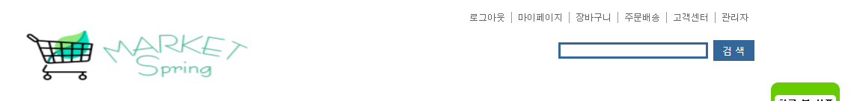
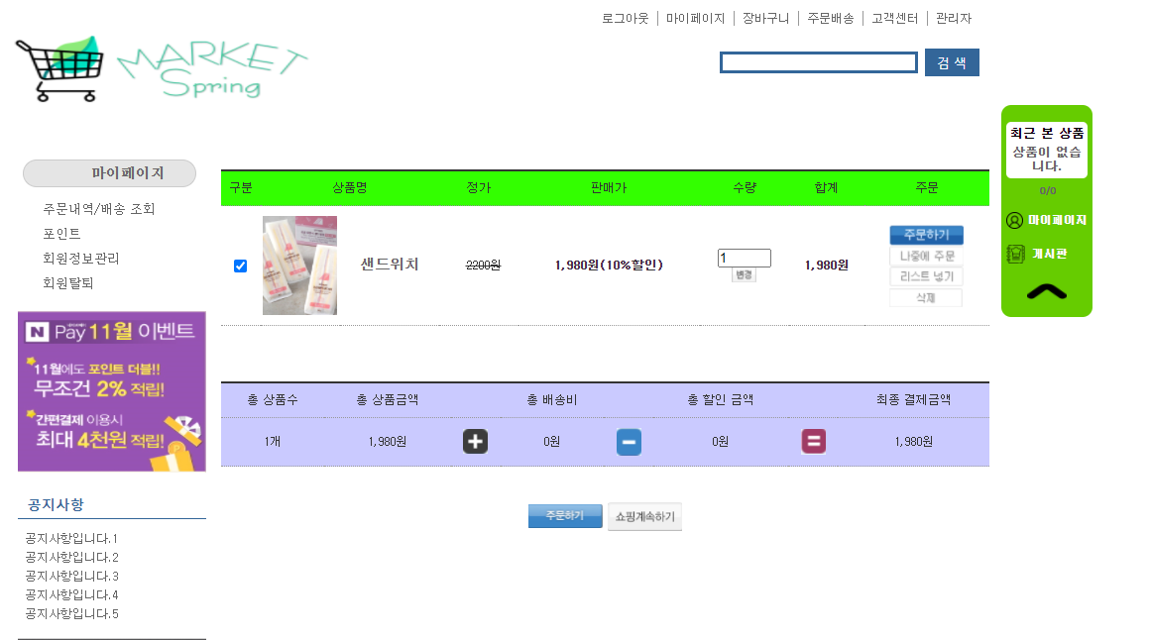
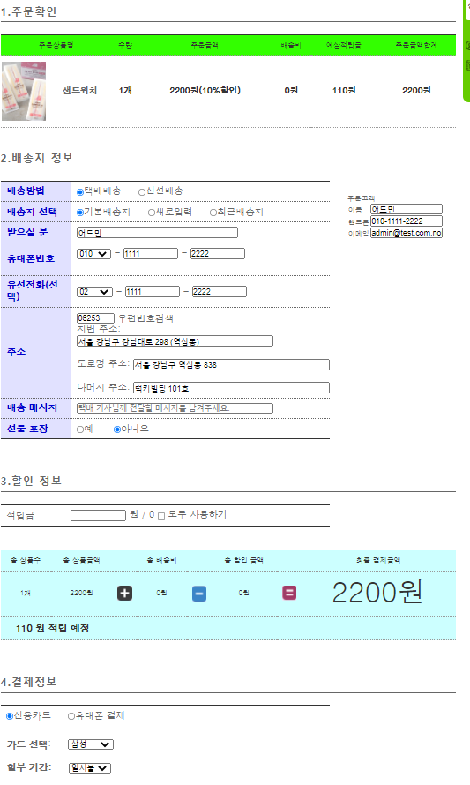
03
핵심 소스 및 구현
핵심 소스 및 구현
Front-End
로그인 시 로그아웃, 마이페이지, 장바구니, 주문배송, (관리자계정만)관리자기능이 헤더에 추가됨
1
1
2
장바구니 페이지
2
3
장바구니에 담긴 상품 중 구매할 상품을 선택 후 주문하기 버튼 클릭 시 주문확인 페이지로 이동
3

Slide 21
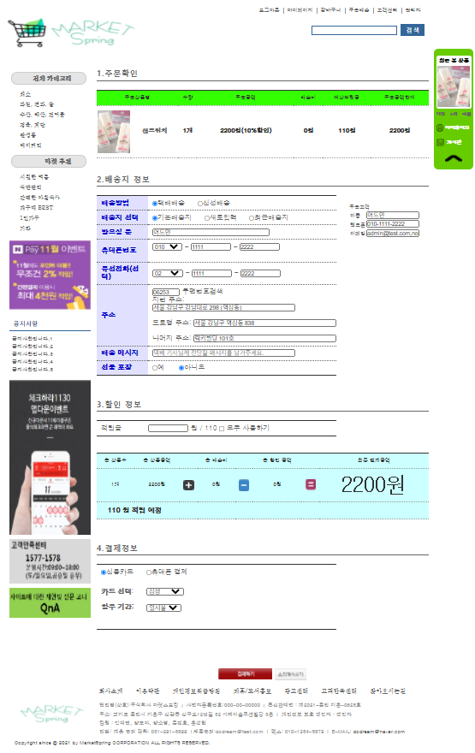
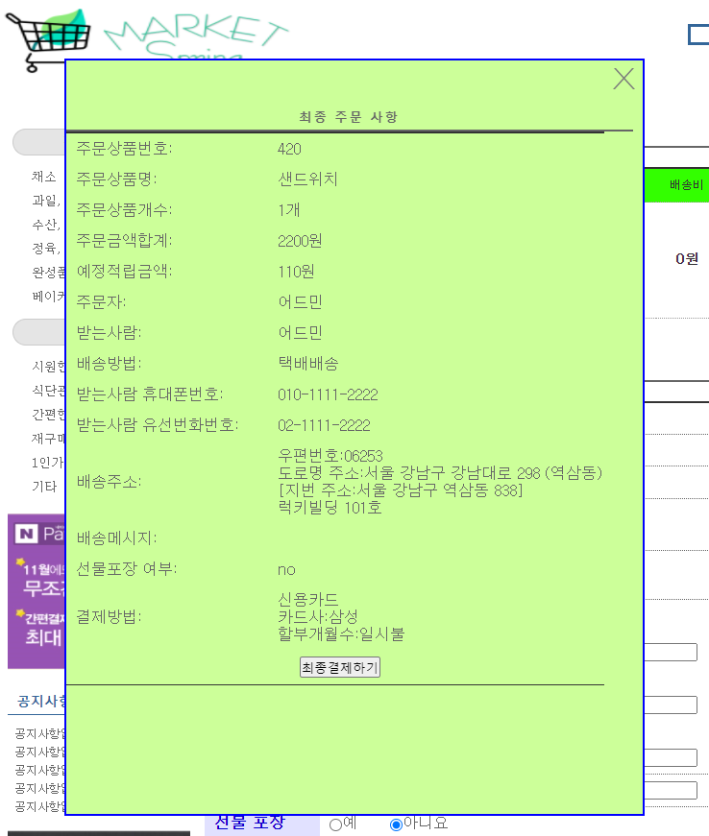
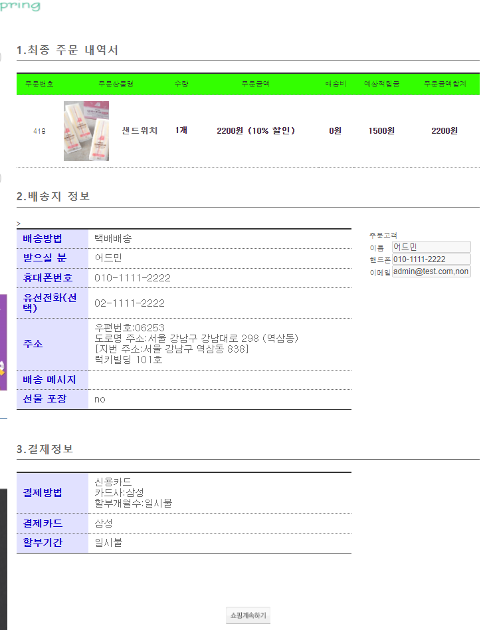
03
핵심 소스 및 구현
핵심 소스 및 구현
Front-End
1
결제하기페이지
2
최종결제하기페이지
3
최종 주문 내역서페이지
2
1
3

Slide 22
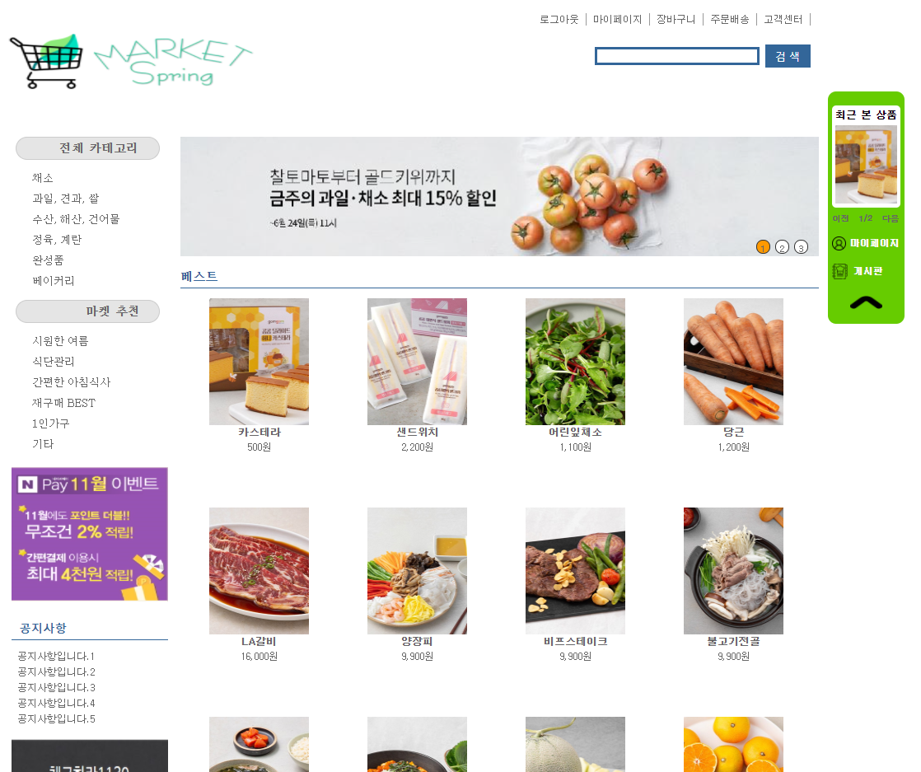
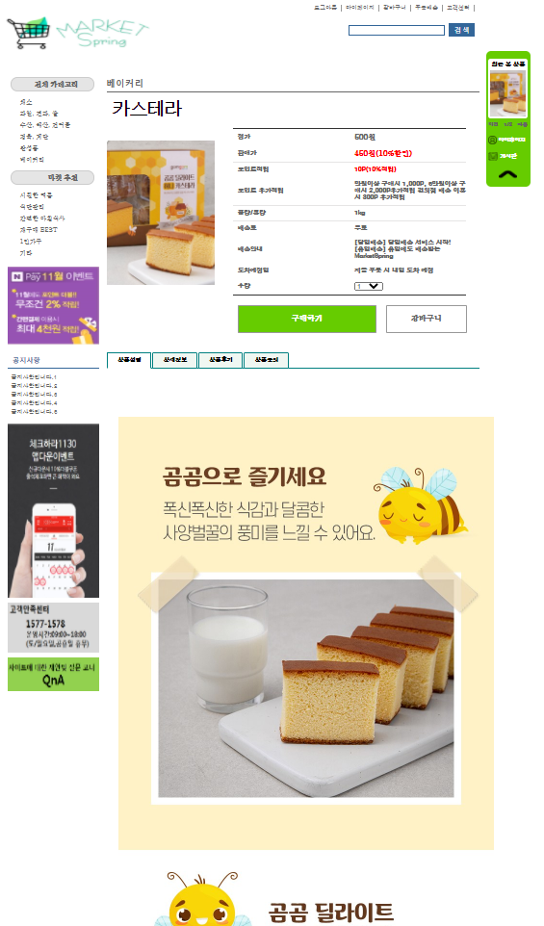
03
핵심 소스 및 구현
핵심 소스 및 구현
Front-End
2
1
상품상세 페이지
2
구매하기 페이지
1

Slide 23
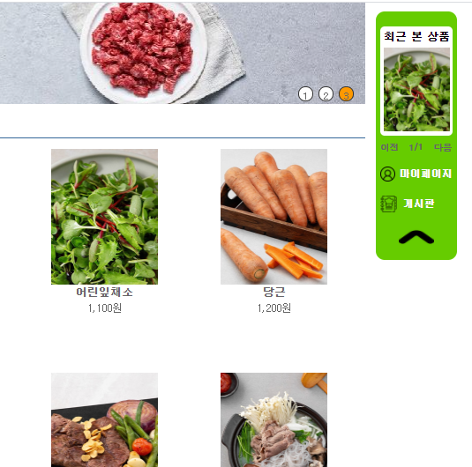
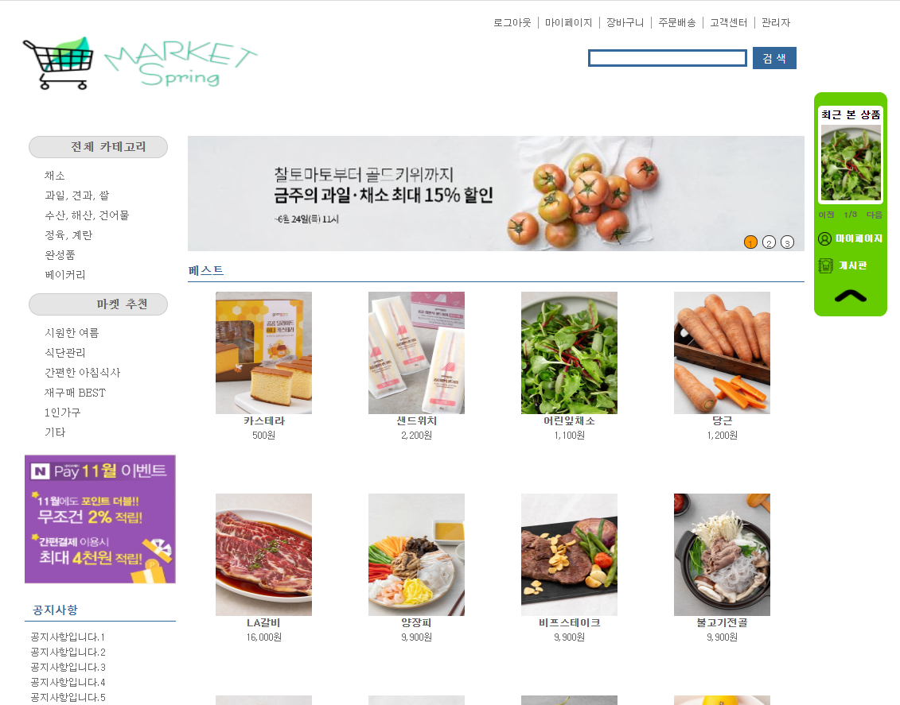
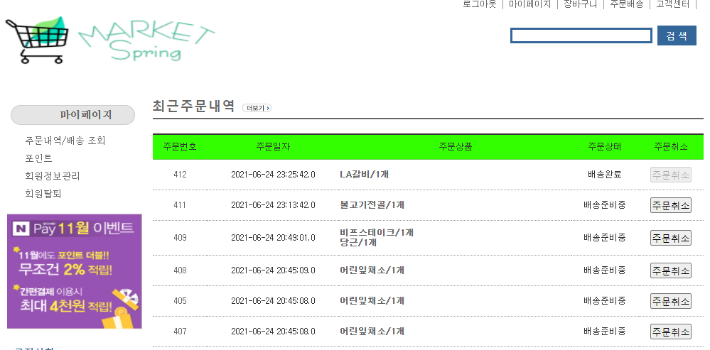
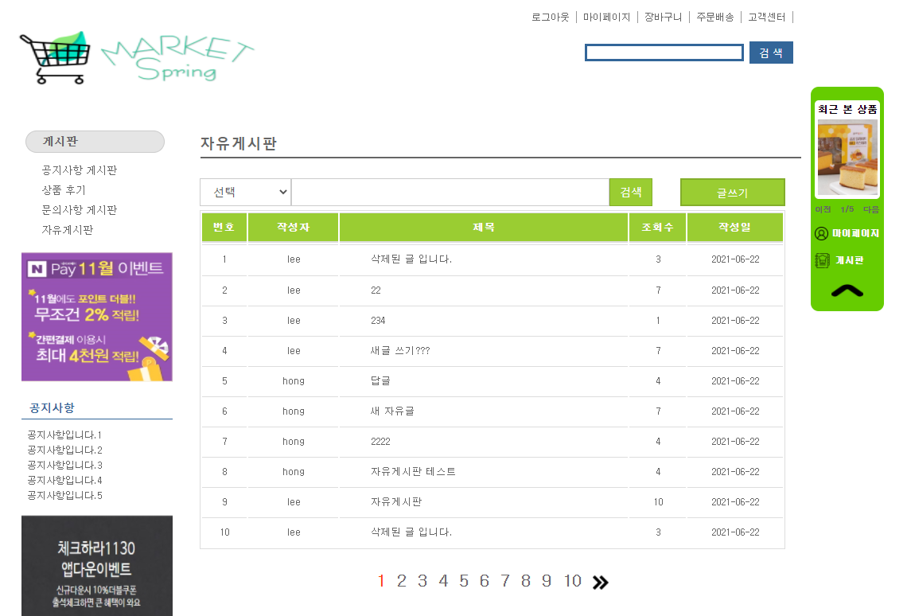
03
핵심 소스 및 구현
핵심 소스 및 구현
Front-End
1
1
최근 본 상품을 출력
스크롤 위치에 따라 변경됨
(퀵 메뉴)
2
2
마이페이지
3
3
게시판페이지

Slide 24
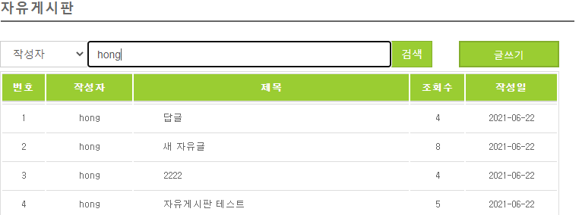
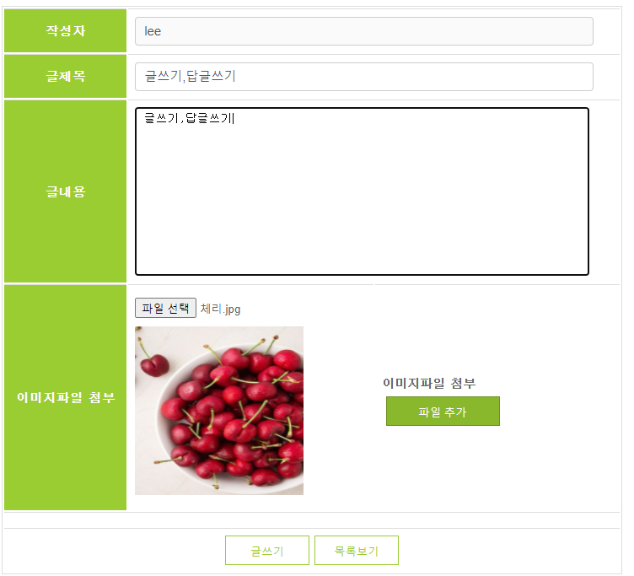
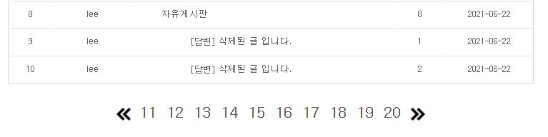
03
핵심 소스 및 구현
핵심 소스 및 구현
Front-End
1
게시글 검색
2
페이지 넘기기
3
글쓰기 페이지
1
3
2

Slide 25
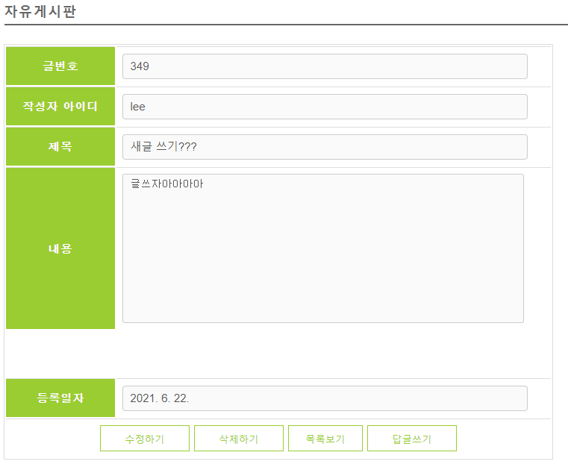
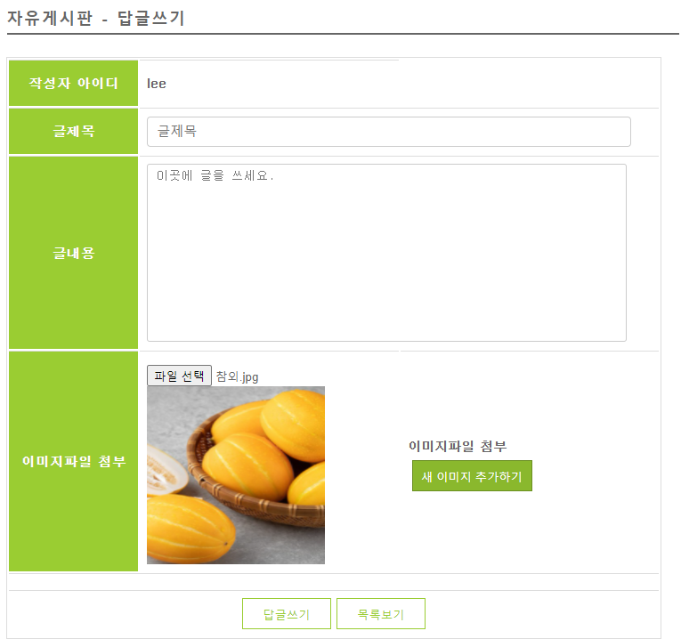
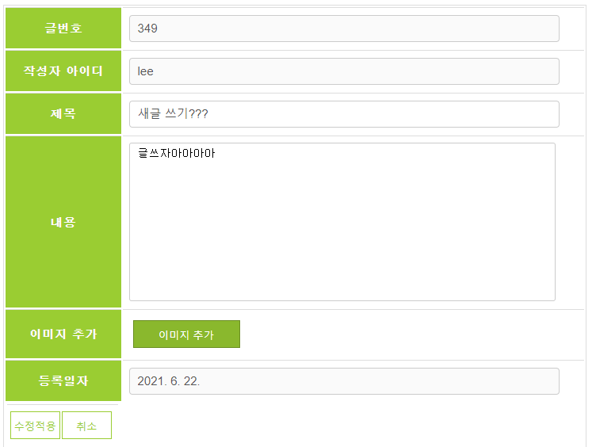

03
핵심 소스 및 구현
핵심 소스 및 구현
Front-End
1
게시글 상세보기페이지
2
게시글 수정(작성자만 가능)
3
게시글 삭제
4
답글쓰기 페이지
1
2
3
4

Slide 26


03
핵심 소스 및 구현
Back-End
goods.xml
메인 페이지
Goods_status의 조건 값으로 각각 상품을 15개까지 조회
상품 이미지 정보 저장하는 resultMap
상품 정보 저장하는 resultMap

Slide 27


03
핵심 소스 및 구현
핵심 소스 및 구현
Back-End
메인 페이지
템플릿은 layout.jsp에서 가져온다
tiels_main.xml
layout.jsp
다른 화면구현 시 “baseLayout”을 extends한다.
Tiles name은 “baseLayout”으로 설정
쇼핑몰 기본 레이아웃이 된다

Slide 28

03
핵심 소스 및 구현
핵심 소스 및 구현
Back-End
메인 페이지에도 상품 정보가 표시되므로
Goods 패키지 기능을 사용 필요한 자바 클래스입니다.
메인 페이지

Slide 29

03
핵심 소스 및 구현
핵심 소스 및 구현
Back-End
메인 페이지
tiels_main.xml
속성 즉 side_menu의 값에 따라 화면 왼쪽에 표시되는 메뉴 항목을 변경
goodsstatus 정보를 조회해 Map에 저장
goods.xml
goodsstatus sql문
메인 페이지로 상품 정보를 전달

Slide 30


03
핵심 소스 및 구현
핵심 소스 및 구현
Back-End
메인 페이지
GoodsDAOImpl.java
GoodsServiceImpl.java
메서드 호출 시 전달된 조건으로 정보를 조회
Goods.xml 있는 selectGoodsList 메서드에서 goodsstatus값을 조회해서 hashmap에 저장한 후 반환

Slide 31


03
핵심 소스 및 구현
핵심 소스 및 구현
Back-End
메인 페이지
FileDownloadController.java
FileDownloadController.java
이미지 파일 이름과 상품id를 가져온다
메인 페이지 이미지를 썸네일로 표시
Main.jsp

Slide 32


03
핵심 소스 및 구현
핵심 소스 및 구현
Back-End
메인 페이지
main.jsp
이미지 클릭 시 상품 상세 페이지로 이동
상품이 15개 이상이면 16번째 이미지에는 more 표시
Item 변수에 goodMap에서 goodsstatus 정보값을 넣어 선언

Slide 33




03
핵심 소스 및 구현
핵심 소스 및 구현
Back-End
회원가입
MemberControllerImpl.java
MemberControllerImpl.java
MemberForm.jsp
회원 가입 시 입력한 ID로 ID 중복 검사
입력한 ID로 중복검사
member.xml
회원 가입창에서 전송된 회원 정보를 _memberVO에 설정하여
SQL문으로 전달

Slide 34



03
핵심 소스 및 구현
핵심 소스 및 구현
Back-End
memberForm.jsp
회원가입
회원 주소를 검색할 때 다음 사이트에서 제공하는 우편번호 검색 API 사용.

Slide 35


03
핵심 소스 및 구현
핵심 소스 및 구현
Back-End
MemberControllerImpl.java
로그인
로그인창에서 전송된 ID와 비밀번호를 Map에 담아 SQL문으로 전달
isLogOn 속성을 true로 설정, memberInfo 속성으로 회원 정보 저장
게시판 및 주문 과정에서 로그인 하지 않은 경우 로그인 창 출력

Slide 36




03
핵심 소스 및 구현
핵심 소스 및 구현
Back-End
로그인
header.jsp
로그인 시 ‘로그아웃＇을 표시
로그아웃 시 ‘로그인＇을 표시
관리자로 로그인 시＇관리자＇를 표시

Slide 37

03
핵심 소스 및 구현
핵심 소스 및 구현
Back-End
상품 조회

Slide 38




03
핵심 소스 및 구현
핵심 소스 및 구현
Back-End
header.jsp
상품 등록하기
상품 정보를 가져와 Map에 저장
로그인 ID를 가져옴
첨부한 이미지 정보를 가져옴
이미지 정보에 상품 관리자 ID를 속성으로 추가
상품 정보와 이미지 정보를
각 테이블에 추가
업로드한 이미지를 상품번호 폴더에 저장
정상적으로 실행되면 메시지와 헤더,
HTTP상태 코드를 반환

Slide 39



03
핵심 소스 및 구현
핵심 소스 및 구현
Back-End
상품 등록하기
BaseController.java
Admin_goods.xml
파일 정보를 저장할 fileList를 선언하고 상품 등록창에서 전송된 파일들의 정보를 fileList에 저장

Slide 40



03
핵심 소스 및 구현
핵심 소스 및 구현
Back-End
상품 등록하기
AdminGoodsServiceImpl.java
상품 정보를 테이블에 추가
각 이미지 정보에 상품 번호를 설정
Admin_goods.xml
이미지 정보를 이미지 테이블에 추가
AdminGoodsDAOImpl.java

Slide 41









03
핵심 소스 및 구현
핵심 소스 및 구현
Back-End
AdminGoodsControllerImpl.java
Form에서 상품 정보를 불러옴
Admin_goods.xml
상품 수정하기
AdminGoodsServiceImpl.java
상품 정보를 Map에 key/value 값으로 저장한 뒤 상품 정보를 수정한다.
상품 정보를 수정창에서 Ajax로 수정할 상품 정보를 전달 받음
AdminGoodsDAOImpl.java

Slide 42




03
핵심 소스 및 구현
핵심 소스 및 구현
Back-End
AdminGoodsController.java
상품 이미지 수정하기
수정 이미지 파일 전송 시 함께 전송된 상품 번호와 이미지 번호를 가져옴
첨부된 이미지 파일 정보를 가져옴
이미지 파일 정보에 상품 번호와 이미지 번호를 설정함
Admin_goods.xml
임시 파일 정보를 수정한 뒤 새로 첨부한 이미지 파일을 업로드 함

Slide 43





03
핵심 소스 및 구현
핵심 소스 및 구현
Back-End
GoodsControllerImpl.java
상품 상세페이지
goodsDetail.do
GoodsServiceImpl.java
GoodsDAOImpl.java
goods.xml : 상품 상세 페이지에 표시한 상품 정보와 상품메인 이미지 및 상세 이미지 정보를 조회하는 SQL문 추가
Goods_id를 받아와 Service를 이용해 각각 필요한 DB를 DAO를 통해 상품 정보와 상품이미지들을 Map에 저장하여 goodsDetail.do에 전달하여 상품 상세페이지를 보여줌

Slide 44




03
핵심 소스 및 구현
핵심 소스 및 구현
Back-End
quickMemu.jsp
퀵 메뉴 최근 본 상품 표시
GoodsControllerImpl.java
quickMenu.jsp
세션에 저장된 최근 본 상품 목록을 가져온 뒤,
이미 존재하는 상품과 비교 후 최근 본 상품 목록을 세션에 저장하고 저장된 상품 개수를 세션에 저장함
세션에 저장된 퀵 메뉴 목록의 이미지 정보를 <hidden>태그에 차례대로 저장한 후 이미지 정보를 자바 스크립트 함수로 전달하여 thumbnails.do를 요청하여 상품 이미지 정보를 가져옴

Slide 45








03
핵심 소스 및 구현
핵심 소스 및 구현
Back-End
MyPageControllerImpl.java
마이페이지 (메인)
MyPageServiceImpl.java
mypageMain.do
MyPageDAOImpl.java
OrderControllerImpl.java
MyPageMain.jsp
MemberServiceImpl.java
주문할 때마다 여러 개의 상품을 주문할 수 있으므로 이중 <forEach>태그 이용
payToOrderGoods.do에서 주문 완료 시
포인트 적립 정보를 Map에 저장하여 전달
주문 결제금액의 5% 포인트 적립
MemberDAOImpl.java

Slide 46




03
핵심 소스 및 구현
핵심 소스 및 구현
Back-End
MyPageControllerImpl.java
마이페이지 (주문내역/ 배송 조회)
listMyOrderHistory.do
주문취소 클릭 시 취소할 주문번호를 전달
MyPageServiceImpl.java
MyPageDAOImpl.java
listMyOrderHistory.jsp
주문취소 클릭 시 팝업창으로 취소여부 재확인, 취소 시 취소 결과 메시지 출력 및
마이페이지 최초 화면으로 전달 (mypageMain.do)
‘배송준비중’인 상품에 한해 주문취소 가능

Slide 47





03
핵심 소스 및 구현
핵심 소스 및 구현
Back-End
MypageControllerImpl.java
회원정보 페이지에서 회원정보가 매개변수 attribute로 전송됨
마이페이지 (회원 정보 관리 )
세션에 저장된 기존 회원 정보를 삭제 한 후
갱신된 회원정보를 저장, 회원 정보 수정 후
다시 갱신된 회원 정보가 조회됨
MypageServiceImpl.java
MypageDAOImpl.java

Slide 48






03
orderGoodsForm.jsp
핵심 소스 및 구현
핵심 소스 및 구현
Back-End
OrderControllerImpl.java
Ajax를 이용한 최근 배송지 조회
orderEachGoods.do
OrderServiceImpl.java
OrderDAOImpl.java
order.xml
사용자가 '최근 배송지' 라디오 버튼을 선택 할 때 마다 JS에서 비동기식으로 .do로 요청을 보내 최근 주문 시 입력한 배송지 정보 조회 서비스를 처리하여 결과 값을 반환함
조회한 결과 값이 존재하면 배송지 정보에 조회한 값을 넣어주고 결과값이 없으면 팝업창으로 ‘최근 구매이력이 없습니다.’를 출력함

Slide 49





03
핵심 소스 및 구현
핵심 소스 및 구현
Back-End
OrderControllerImpl.java
주문창에서 입력한 상품 수령자 정보와
배송지 정보를 Map에 저장
주문하기1
orderGoodsForm.jsp
각 orderVO(상품정보)에 수령자 정보를
설정한 후 다시 myOrderList에 저장
주문정보를 DB에 저장 후 주문자에게 포인트 적립
MemberServiceImpl.java
MemberDAOImpl.java
member.xml

Slide 50









03
핵심 소스 및 구현
각 orderVO(상품주문정보)에 설정한 주문번호를 가져옴
OrderDAOImpl.java
핵심 소스 및 구현
Back-End
OrderDAOImpl.java
주문 목록에서 주문번호를 설정
주문하기2
OrderServiceImpl.java
order.xml
<selectKey> 태그를 이용해 시퀀스(주문상품번호) 번호를 가져와 주문테이블의 구분 번호로 사용
OrderDAOImpl.java
OrderDAOImpl.java
order.xml
order.xml

Slide 51


03
핵심 소스 및 구현
핵심 소스 및 구현
Back-End
①FreeBoardControllerImpl.java
게시판 글쓰기 1
게시글을 가져와 Map에 저장
첨부한 이미지 정보를 가져옴

Slide 52


03
핵심 소스 및 구현
핵심 소스 및 구현
Back-End
③FreeBoardControllerImpl.java
게시판 글쓰기 2
게시글 / 이미지 정보를 각 테이블에 저장
②FreeBoardControllerImpl.java
업로드한 이미지를 게시글 번호 폴더에 저장
파일 정보를 저장할 fileList를 선언하고 글쓰기 창에서 전송된 파일들의 정보를 fileList에 저장
예외 발생 시 해당 경로 파일을 삭제
정상적으로 실행이 되었으면 메시지와 헤더, HTTP 상태 코드를 반환

Slide 53






03
핵심 소스 및 구현
핵심 소스 및 구현
Back-End
게시글 번호를 가져와 Map에 저장
FreeBoardDAOImpl.java
게시판 글쓰기 3
FreeBoardServiceImpl.java
게시글을 테이블에 추가하고,
Map에 게시글 번호를 저장한 뒤 이미지 테이블에 추가함
board_freeBo.xml
board_freeBo.xml
board_freeBo.xml

Slide 54





03
핵심 소스 및 구현
핵심 소스 및 구현
Back-End
FreeBoardControllerImpl.java
게시글 삭제
게시글 삭제 시 해당 게시글에 답변 글과 이미지들이 모두 삭제됨
게시글 관리를 위해 delete가 아닌 is_del 컬럼을 1로 업데이트 하여 삭제처리
board_freeBo.xml
FreeBoardServiceImpl.java
FreeBoardDAOImpl.java

Slide 55








03
FreeBoardControllerImpl.java
핵심 소스 및 구현
핵심 소스 및 구현
Back-End
게시글 조회 전 조회수 증가
게시글 상세
FreeBoardServiceImpl.java
FreeBoardDAOImpl.java
게시글 번호(free_bo_no)를 받아와 Service를 이용해 각각 필요한 DB를 DAO를 통해 게시글과 이미지들을 Map에 저장하여 View에 전달
board_freeBo.xml

Slide 56


03
핵심 소스 및 구현
핵심 소스 및 구현
Back-End
FreeBoardControllerImpl.java
게시판 목록 – 페이징과 검색 1
요청 시 section 값과 pageNum 값을 구함
최초 요청 시 section과 pageNum 값이 없으면 1로 초기화
Section과 pageNum 값을 Map에 저장 후 그 값으로 해당 섹션과 페이지에 해당되는 글 목록을 조회
요청 시 검색 카테고리(제목,내용,작성자)와 키워드 값을 구하여 Map에 저장 후 그 값으로 검색조건이 해당되는 글 목록을 조회

Slide 57

03
핵심 소스 및 구현
핵심 소스 및 구현
Back-End
board_freeBo.xml
게시판 목록 – 페이징과 검색 2
검색 카테고리와 키워드가 null 값이 아니라면 검색
1페이지 당 10개 씩 출력

Slide 58
04
보완점 및 후기
대연: 제가 1조와 함께 작업을 하며 한 것이 없어서 좀 미안했습니다. 프론트 엔드도 소화하기 솔직히 어려웠는데 응용해서 프로젝트의 기준에 맞추는 작업은 더더욱 어려웠습니다. 백 엔드는 아예 다룰줄 모르는 수준이라 프로젝트에 보탬이 되지 못해 조원들에게 미안하고 그 와중에 싫은 내색 안 하고 열심히 해주신 조원 분들에게 감사를 표합니다.
도아: 문의사항 게시판에 비밀 글 여부, 문의 카테고리와 주문내역에서 검색기능을 보완하고 싶습니다
프로젝트를 통해 학습한 내용들을 응용하며 자기화 하는 시간이 되었고, 조원들과 함께 협업하며 부족한 부분을 채울 수 있어서 많은 도움이 되었습니다.
소영: 보완점으로는 주문정보와 주문상품 정보를 하나의 테이블에서 관리하다 보니 작업에 제한이 있어 테이블을 상세(주문상품)와 주문정보 테이블로 나누어 관리하고, 게시판에서 ‘좋아요’와 댓글을 구현하고 싶습니다. 아쉬움은 많지만, 조원들과 함께 작업하며 그동안 학습 내용을 적용할 기회가 되어 좋았습니다.
진호: 관리자 페이지내에 상품 조회와 주문 관리 주문 조회의 검색 기능을 보다 더 완벽하게 구현하고 싶습니다. 또한 상품 테이블을 다시 정의하여 쇼핑몰에 더 적합한 테이블로 관리하고 싶습니다. 이번 팀 프로젝트를 통해 협력하여 문제를 해결해 나가는 능력을 배울 수 있었고, 지금까지 학습한 내용을 이용해 스스로 부족한 부분을 깨닫게 된 좋은 기회였습니다.
성현: 상품정보 테이블에 상품 카테고리를 넣어 분류하여 다양한 탭 화면을 구현하고 선택한 상품의 리뷰를 보여줄 수 있게 구현하고 싶습니다. 이번 팀 프로젝트를 하며 부족했던 부분을 알 수 있었으며 비대면으로 진행하여 힘든 부분도 많았지만 많은 배움을 얻는 기회가 되었습니다.

Slide 59
Market Spring
THANK YOU

